Slide 1
Boosting: SOTA на табличке
Чудиновских Николай
Младший Исследователь
Notes:
Всем привет! Сегодня буду рассказывать о бустингах, как мы все знаем это SOTA алгоритм на табличных данных. До подготовки к этому митапу всё что я знал про бустинг это обучение на остатках. Возможно, некоторые сейчас знают примерно также. Сегодня мы расширим эти знания о бустингах. Расскажу именно про теорию, как они устроены.

Slide 2
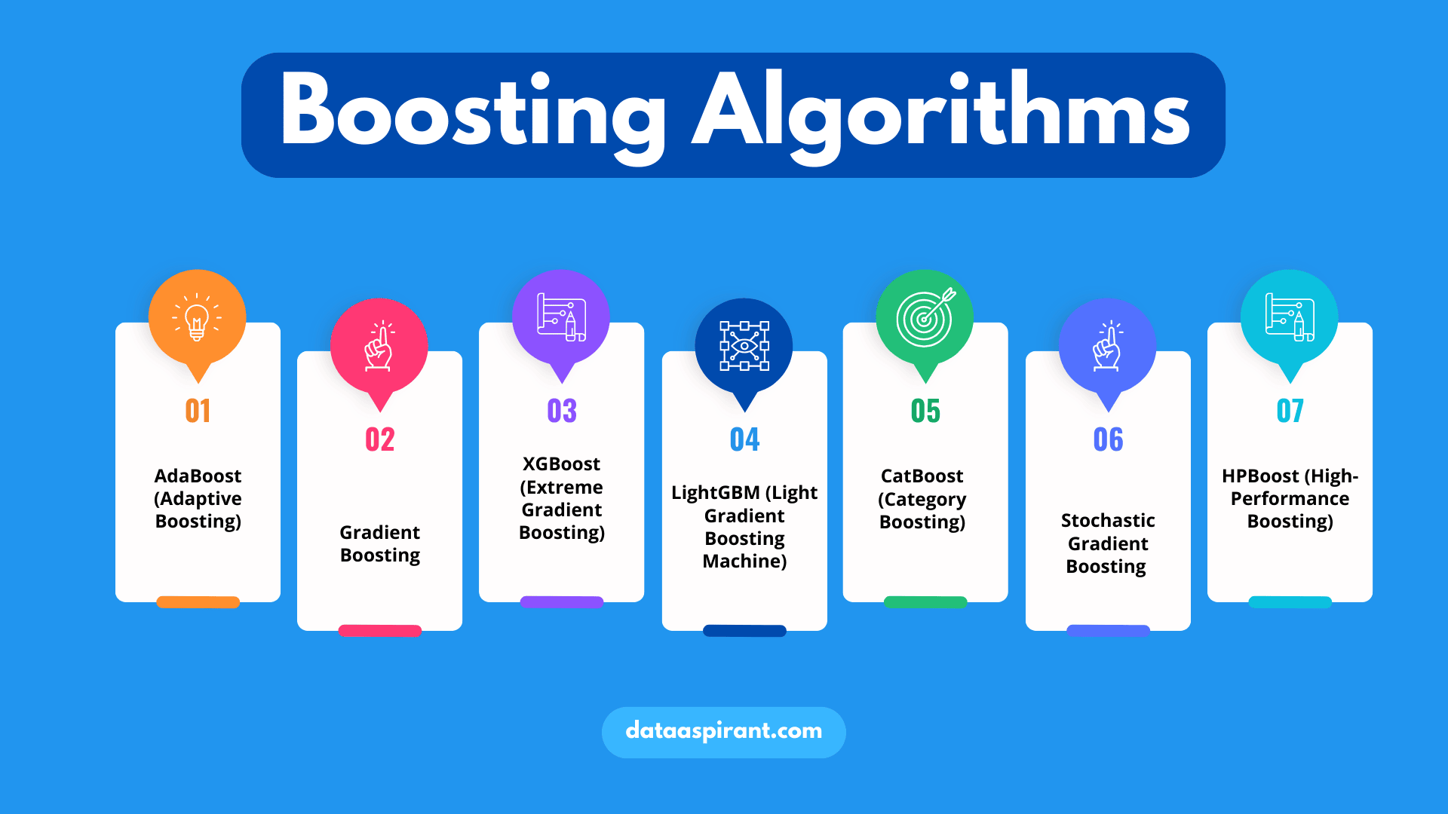
С чего всё началось – 2001 и 1996
Notes:
В далёком и бородатом 2001 году был разработан Градиентный бустинг, который заложил основу и для последующих более сильных бустингов, которыми мы сегодня пользуемся. Однако градиентный бустинг не является первым. Самый первый бустинг был разработан Робертом Шапире в 1996 году и назывался Адаптивным бустингом. Мы его все знаем как AdaBoost из sklearn.
Основаная идея бустинга: объединение слабых моделей в сильный ансамбль, где простые модели итеративно исправляют ошибки предыдущих моделей.

Slide 3
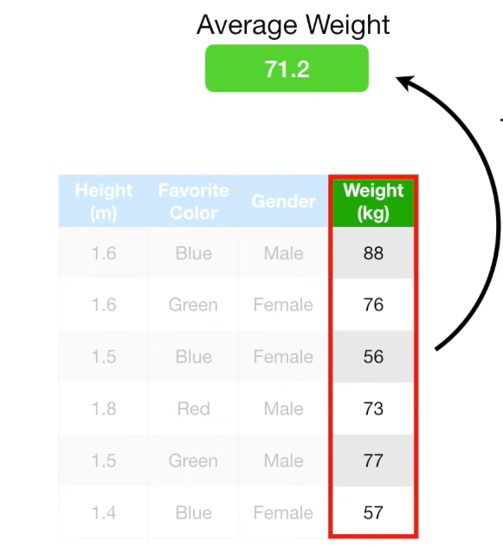
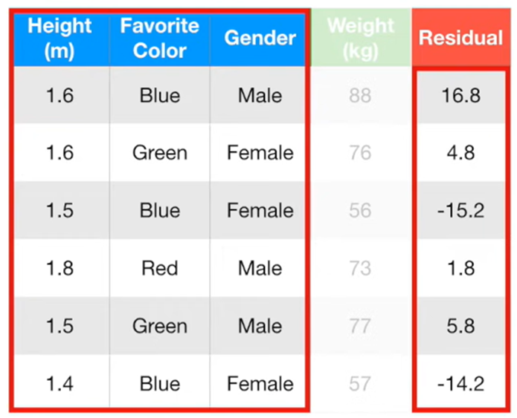
Gradient Boosting – начальное предсказание (регрессия)
Notes:
Представим, что у нас есть табличные данные и у нас задача регрессии. Мы будем обучать деревья на остатках. Поэтому мы делаем базовый предикт, который в случае градиентного бустинга будет равен среднему. Затем мы рассчитываем остатки от такого базового предикта.

Slide 4
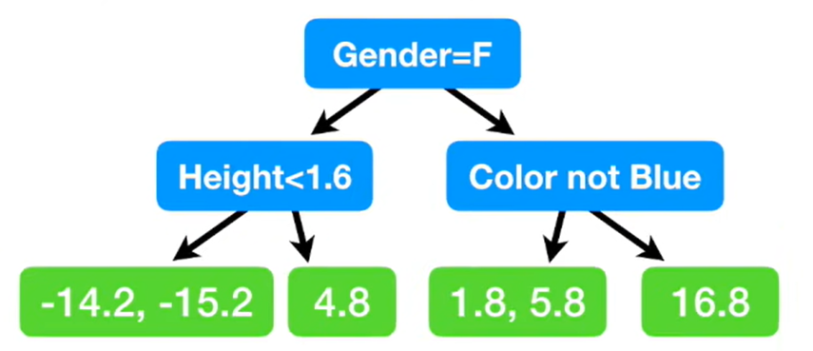
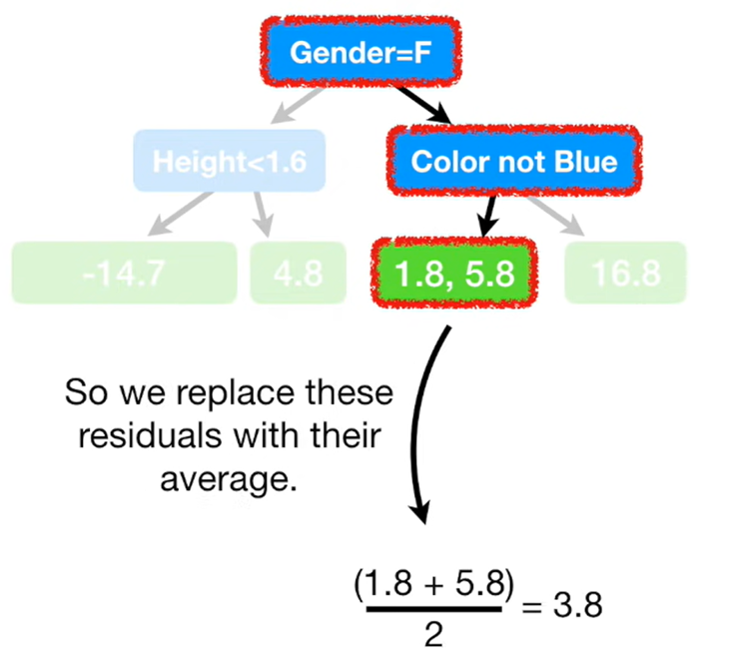
Gradient Boosting – построение дерева
Notes:
Далее мы начинаем строить дерево, где в листах у нас будут лежать эти остатки базового предикта. В те листы, где попало несколько остатков, мы просто посчитаем среднее в качестве остатков, чтобы вычислить выход листа.
Для простоты понимания тут ограничили глубину дерева до двух.

Slide 5
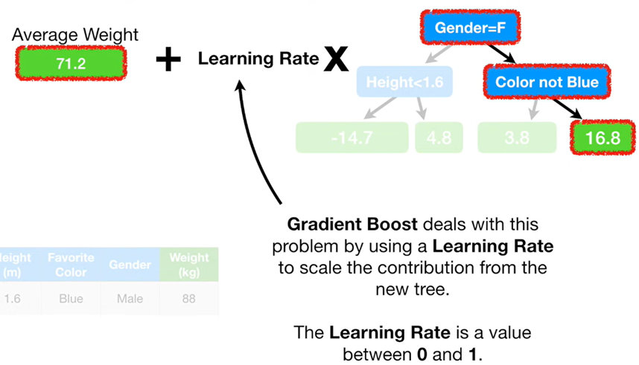
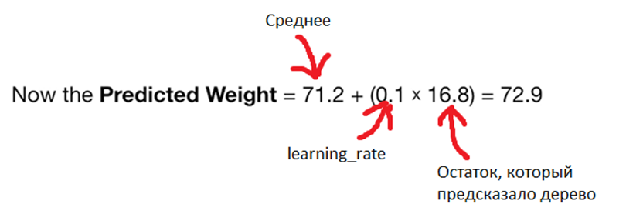
Gradient Boosting – получаем обновлённый прогноз
Notes:
Наконец после построения первого дерева надо снова получить остатки. Мы берём базовый предикт и складываем его с learning_rate (который здесь для примера равен 0.1) помноженному на выход дерева. Таким образом через learning rate мы контролируем скорость схождения и то, как каждое дерево будет влиять на итоговый предикт.

Slide 6
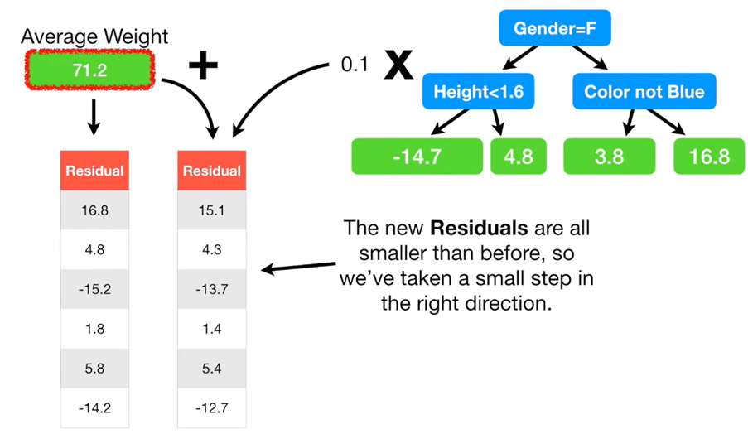
Gradient Boosting – получаем новые остатки для обучения следующего дерева
Notes:
Вот мы получили эти новые остатки. Видно, как они стали меньше и значит мы идём в правильном направлении.

Slide 7
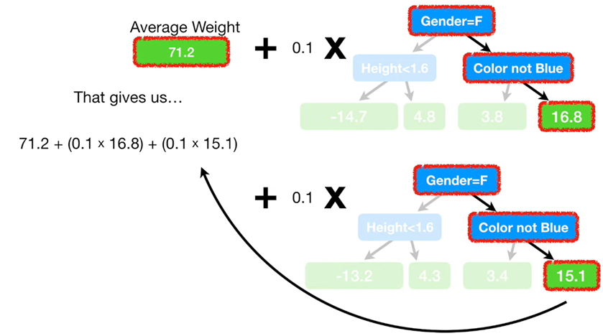
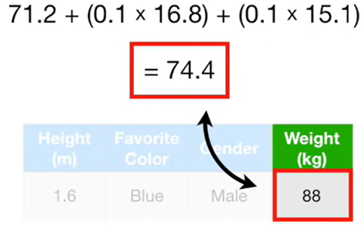
Gradient Boosting – снова строим дерево
Notes:
И так после получения остатков, можно построить ещё одно дерево. Построим его. И по той же формуле рассчитаем остатки, но уже с двумя деревьями.

Slide 8
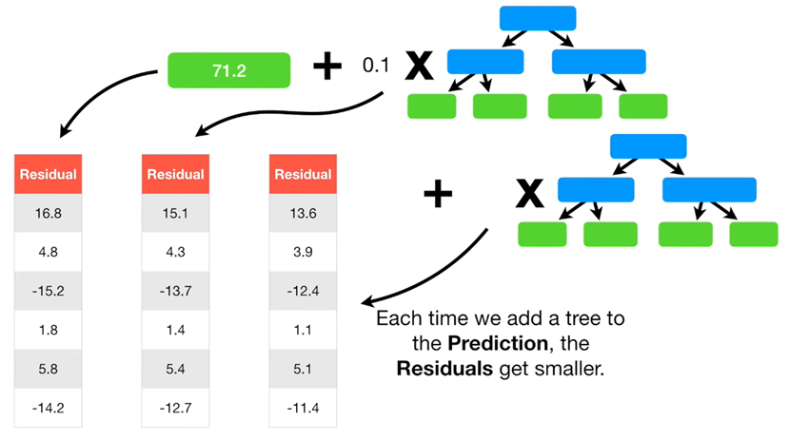
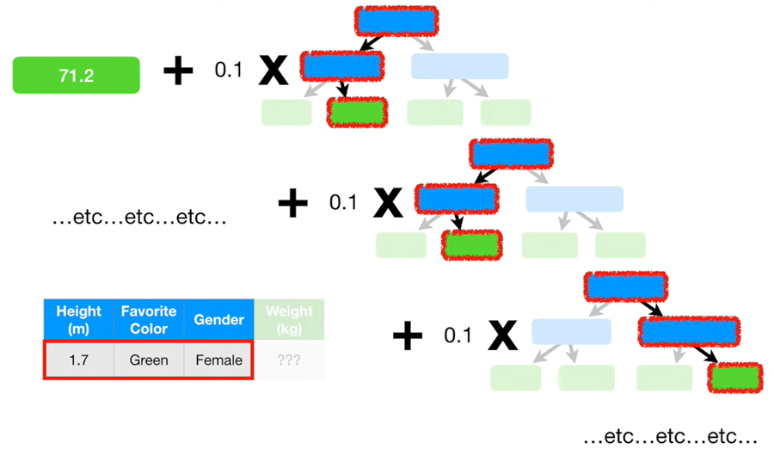
Gradient Boosting – и так далее и так далее…
Notes:
И так мы продолжаем строить новые деревья, либо пока не иссякнет количество итераций, либо ошибка не станет слишком маленькой.

Slide 9
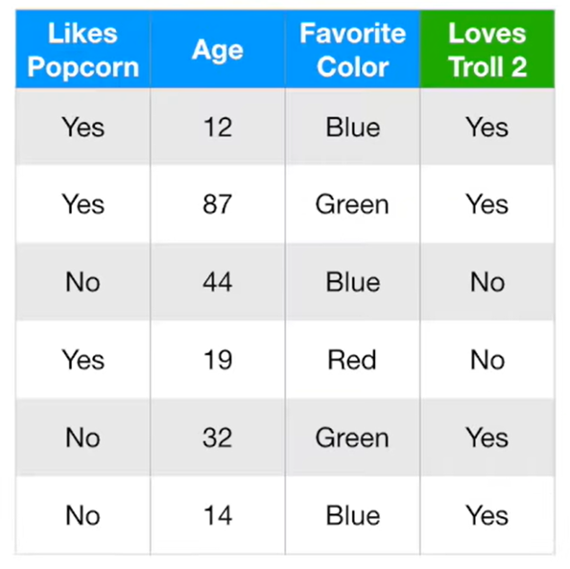
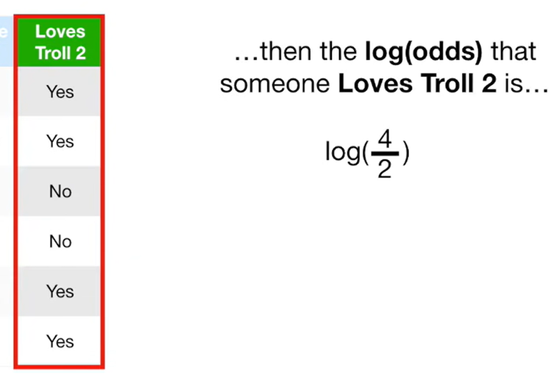
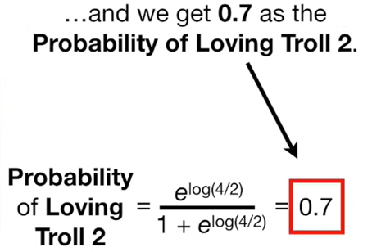
Gradient Boosting – начальное предсказание (классификация)
Notes:
Теперь разберём случай классификации, здесь уже будет немного сложнее, но смысл алгоритма никак не меняется. Те, кто знаком с логистической регрессией, сразу увидят, как тут всё знакомо. Сначала рассчитываем логарифм шансов. Для справки шанс это отношение положительного исхода к отрицательному. Потом мы прогоняем этот логарифм через логистическую функцию и получаем вероятность.

Slide 10
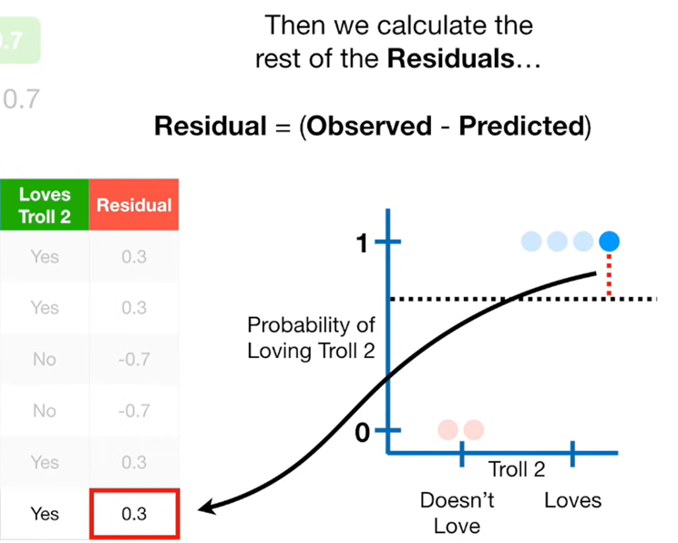
Gradient Boosting – получаем остатки
Notes:
Для демонстрации выставим эту вероятность на графике и посчитаем от неё остатки.

Slide 11
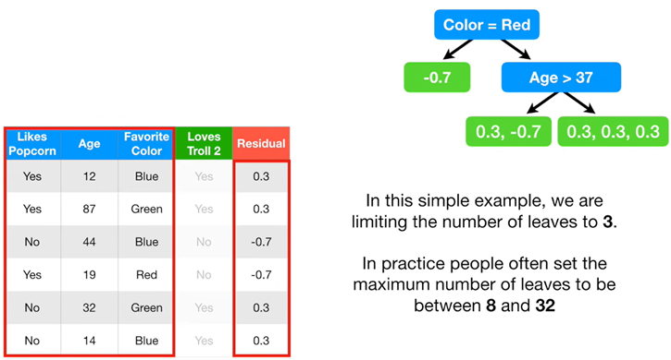
Gradient Boosting – построение дерева
Notes:
Также построим дерево на остатках и чтобы не усложнять, оставим глубину дерева равной двум.

Slide 12
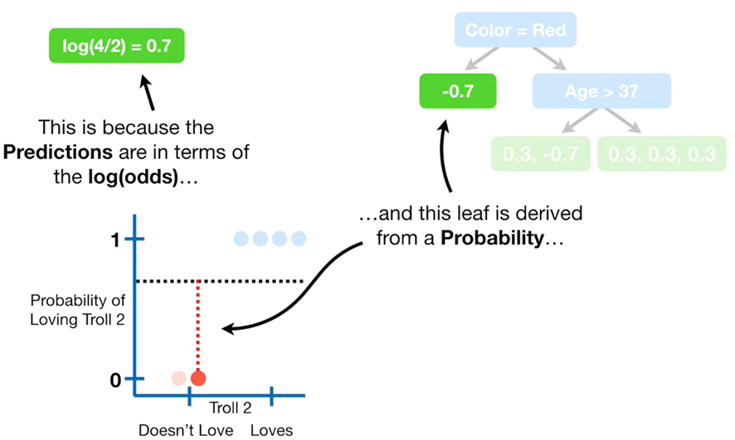
Gradient Boosting – про начальный прогноз и выход дерева
Это не ошибка! Вероятность и логарифм шансов совпали из-за округления
Notes:
Теперь надо совместить начальный предикт и выход дерева. Но мы не можем просто так взять и сложить их. Потому что начальный предикт представлен в виде логарифма шансов, в то время как выходы листов это остатки вероятностей.

Slide 13
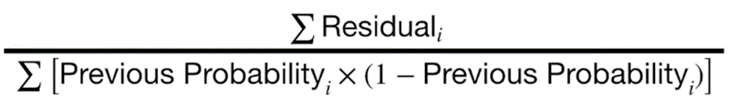
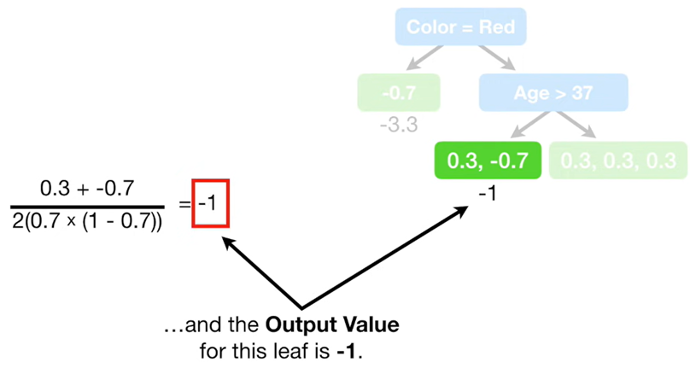
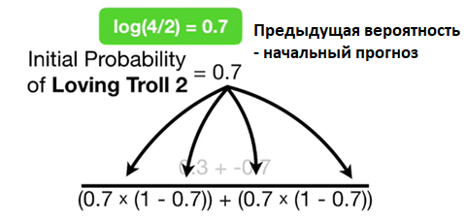
Gradient Boosting – расчёт выходов листа
Notes:
С помощью этой формулы можем провести трансформацию, чтобы можно было сложить прогноз и выход дерева.
При построении первого дерева предыдущей вероятностью будет являться начальный прогноз. Видим здесь пример расчёта для выхода листа.

Slide 14
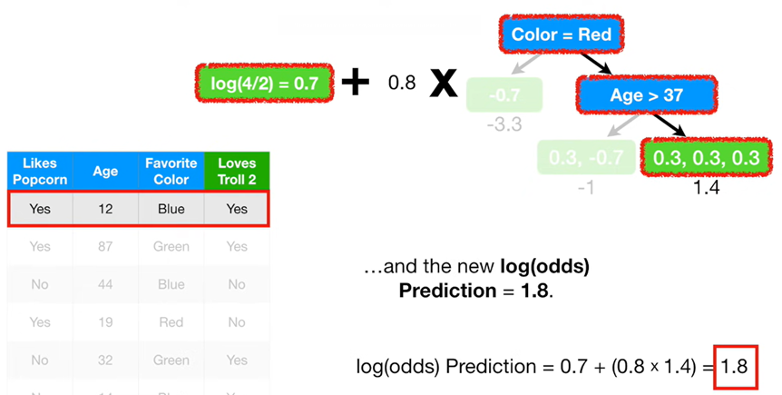
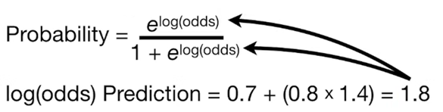
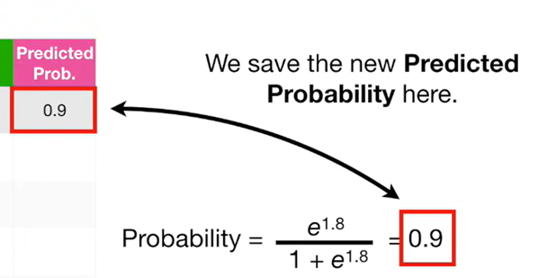
Gradient Boosting – получение предсказания модели
Notes:
После прогонки через формулу, получаем прогноз в виде логарифма шансов, затем конвертируем его в вероятность.

Slide 15
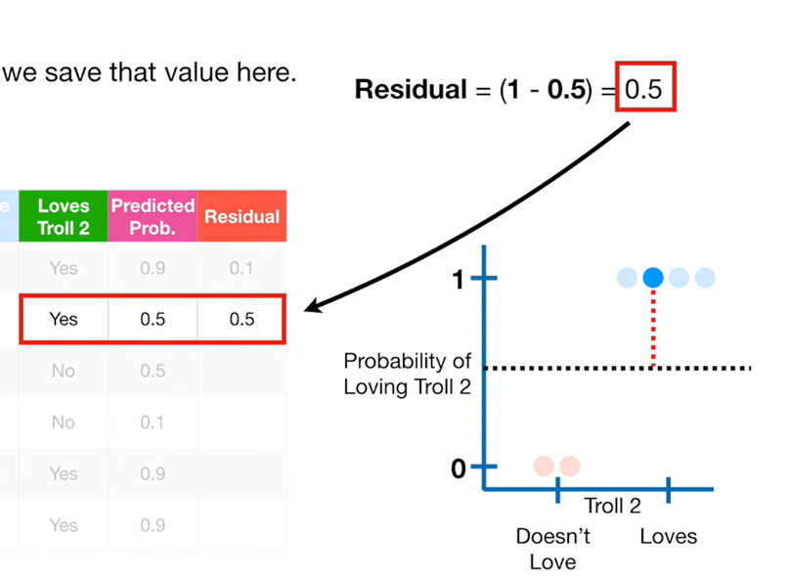
Gradient Boosting – расчёт остатков модели
Notes:
После расчёта вероятностей снова можем рассчитать остатки для построения следующего дерева.

Slide 16
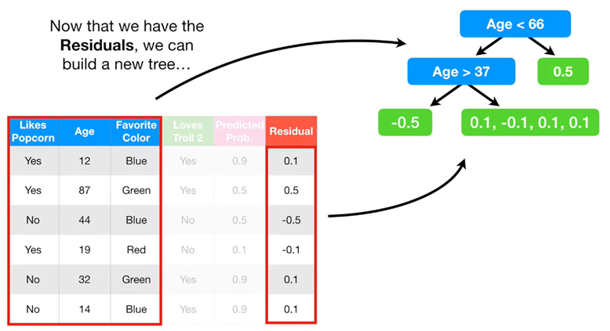
Gradient Boosting – построение нового дерева на остатках предыдущего
Notes:
Ну и вот пример, как мы снова построили дерево на этих новых остатках.

Slide 17
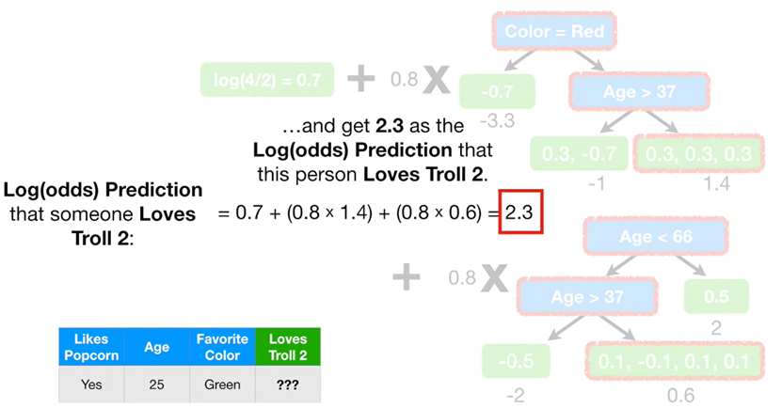
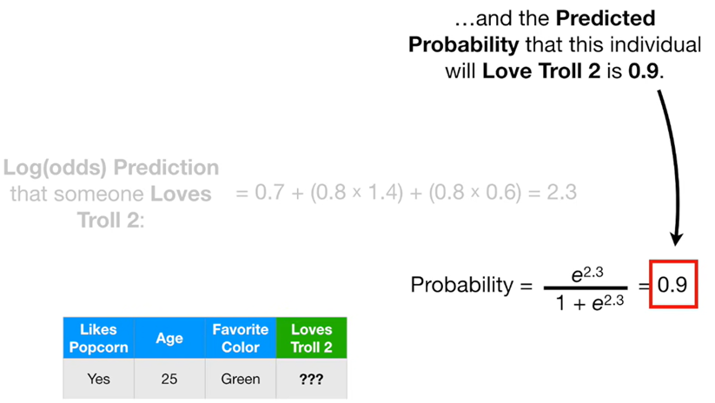
Gradient Boosting – прогноз бустинга на 2 деревьях
Notes:
Здесь показан пример расчёта вероятности на базовом прогнозе и 2 деревьях.

Slide 18
Gradient Boosting – и так далее и так далее…
Notes:
Ну и также продолжаем строить деревья до тех пор, пока не закончится количество итераций, либо ошибка не станет слишком маленькой.

Slide 19
XGBoost – первая модификация бустинга (2014)
Regularization
Tree pruning
Handling of missing data
Notes:
Теперь расскажу про следующую модификацию бустинга – XGBoost, который появился в 2014 году. Буквально вчера у XGBoost был день рождения, алгоритму исполнилось 11 лет. Чем же он примичателен? Примичателен он некоторыми наворотами, которые внесли авторы поверх обычного бустинга. Добавили регуляризацию, прунинг или же обрезку ветвей, также появилась поддержка пропущенных данных.

Slide 20
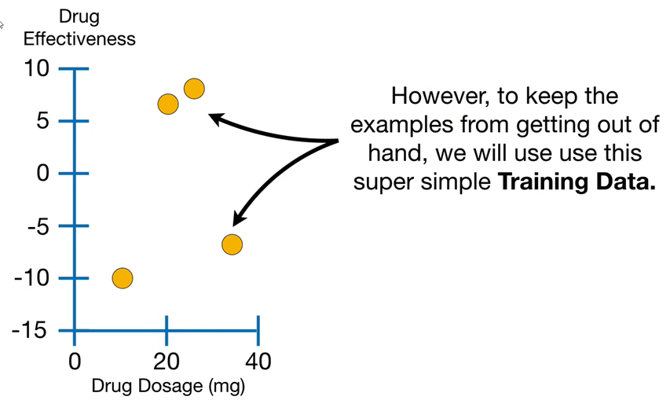
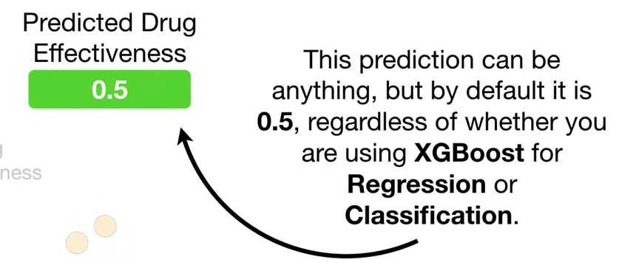
XGBoost – начальное предсказание (регрессия)
Notes:
Начнём с задачи регрессии. Также как и в обычном бустинге, делаем начальный предикт, для XGBoost это всегда 0.5, вне зависимости от типа задачи.

Slide 21
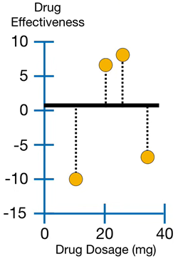
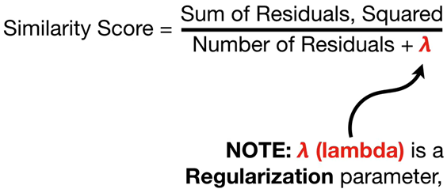
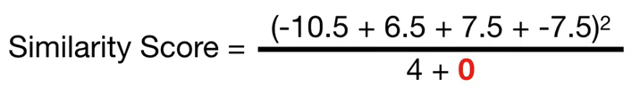
XGBoost – построение дерева
Notes:
Здесь введу определение что такое similarity score и для чего он нужен, забегая наперёд, он будет использоваться в формуле для определения наиболее оптимального порога для разделения данных. (дальше описываю формулу)
Вот здесь описан sim score для самого первого листа с данными.

Slide 22
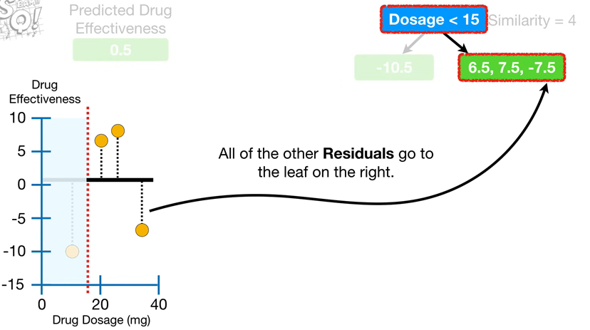
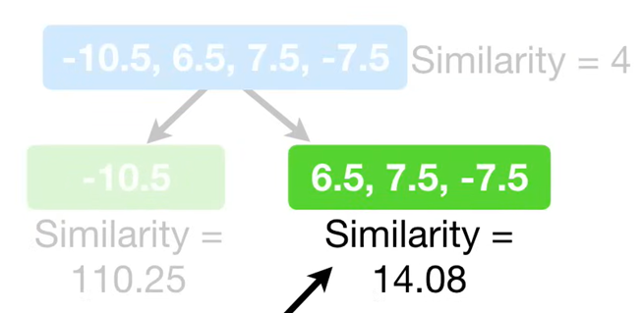
XGBoost – построение дерева
Notes:
Пороги будем подбирать как среднее между двумя соседними наблюдениями. В качестве первого разделения был взят порог 15. После разделения данных по порогу, подобным образом как и ранее рассчитываем сим скор для получившихся листов.

Slide 23
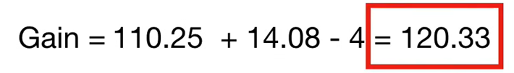
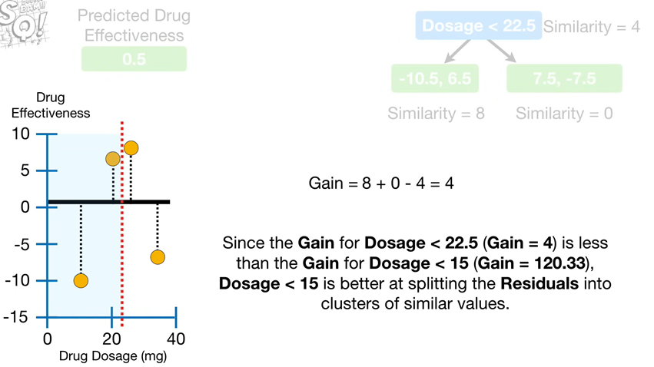
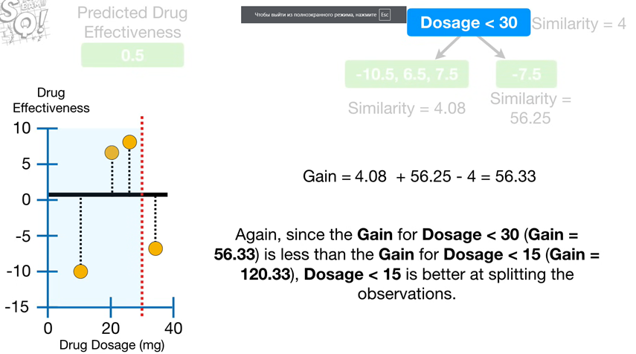
XGBoost – построение дерева
Notes:
Теперь про гэин. Как раз он рассчитывается с помощью сим скоров всех листов (описать формулу). Также посчитаем гэин по другим порогам.

Slide 24
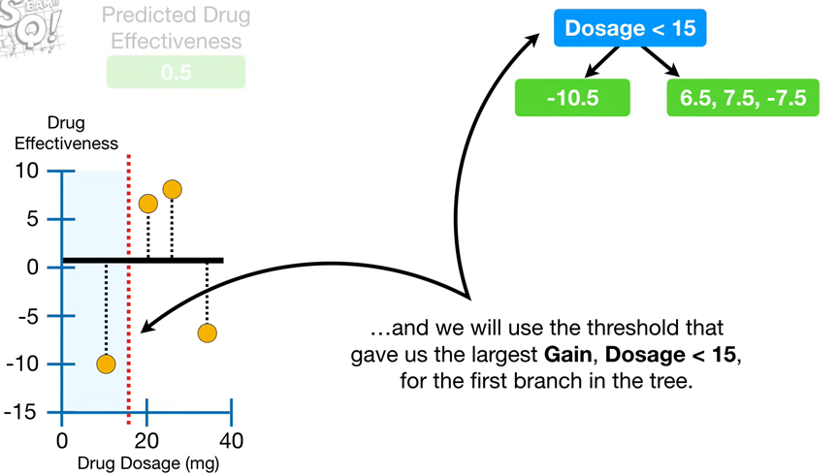
XGBoost – построение дерева
Notes:
Поскольку гэин по 15 получился самым большим, мы оставляем его в качестве первого разделения данных. Как видно, левый лист мы уже поделить не сможем, но сможем поделить правый лист, где ещё 3 остатка.

Slide 25
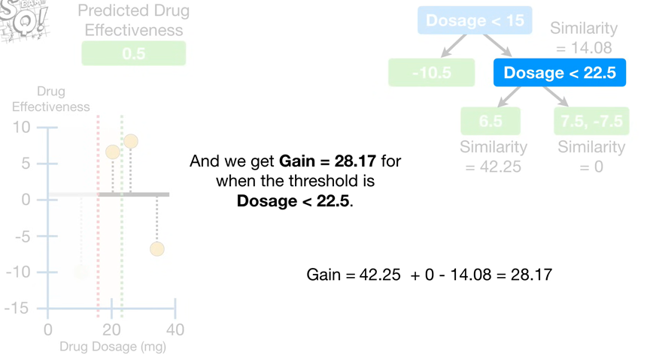
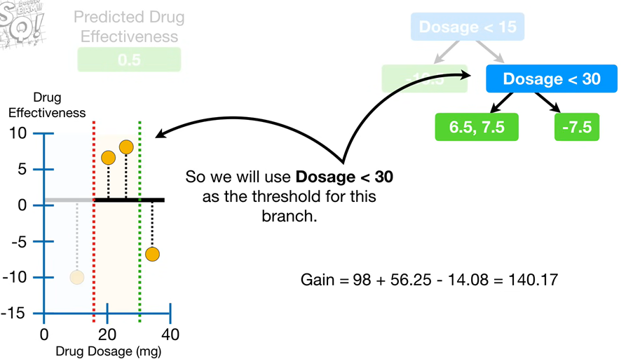
XGBoost – построение дерева
Notes:
Нам останется к проверке только 2 порога. У порога 22.5 гэин получился 28.17. В то время как у порога по 30 гэин получился 140.17. Соответственно оставляем порог по 30.

Slide 26
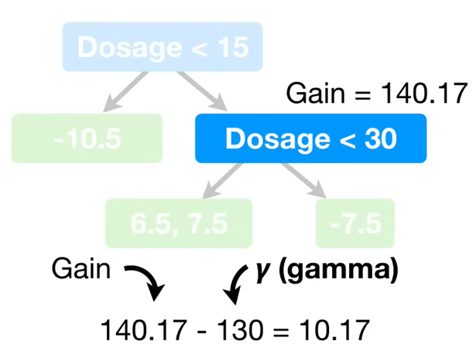
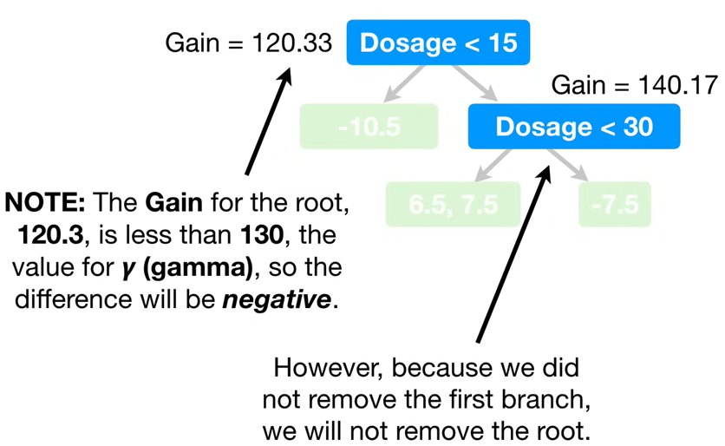
XGBoost – срезы по листам (tree pruning)
Notes:
Наконец про прунинг. После построения дерева может выясниться что оно конечно же переобучено. Надо убрать лишние ветки. Степень прунинга задаётся параметром гамма. Для примера здесь возьмём гамму равную 130. Начинаем идти с самого низа. Проверяется простое условие: если разница гэин и гаммы отрицательна – мы убираем лист с разделением. Если положительно – оставляем. Тут у нас получилась положительная разница и здесь мы закончили прунинг. Если мы посмотрим на корень, то увидим что там разница была бы отрицательной. Но мы не убираем корень, поскольку не обрезали предыдущую ветку.

Slide 27
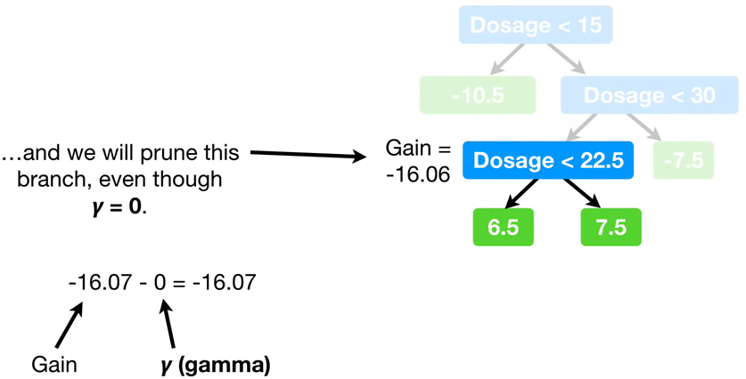
XGBoost – срезы по листам (tree pruning)
Нулевая gamma не исключает прунинг!
Notes:
Здесь надо сделать важное замечание: нулевая гамма не отменяет прунинга. При отрицательном гэине всё равно будет происходить прунинг.

Slide 28
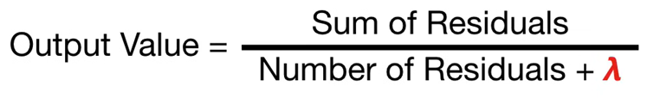
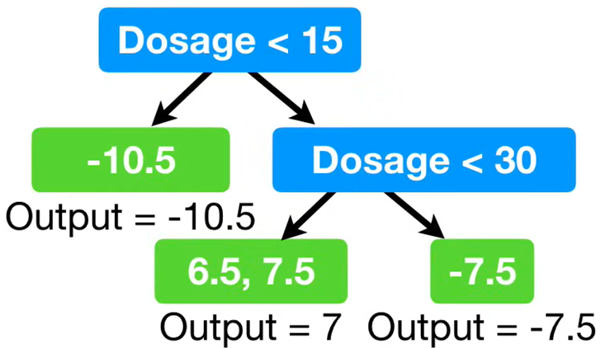
XGBoost – расчёт выходов дерева
Notes:
Наконец после построения дерева, надо рассчитать выходы листов. Расчёт происходит по следующей формуле. Сумма остатков, делённая на их количество и с параметром регуляризации. Здесь его занулили для простоты.

Slide 29
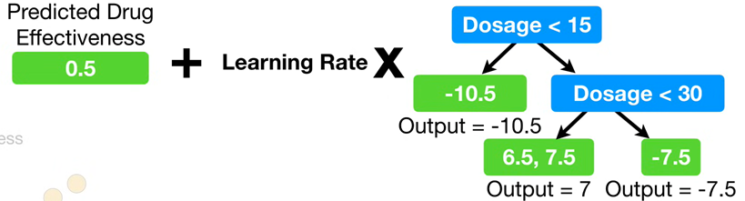
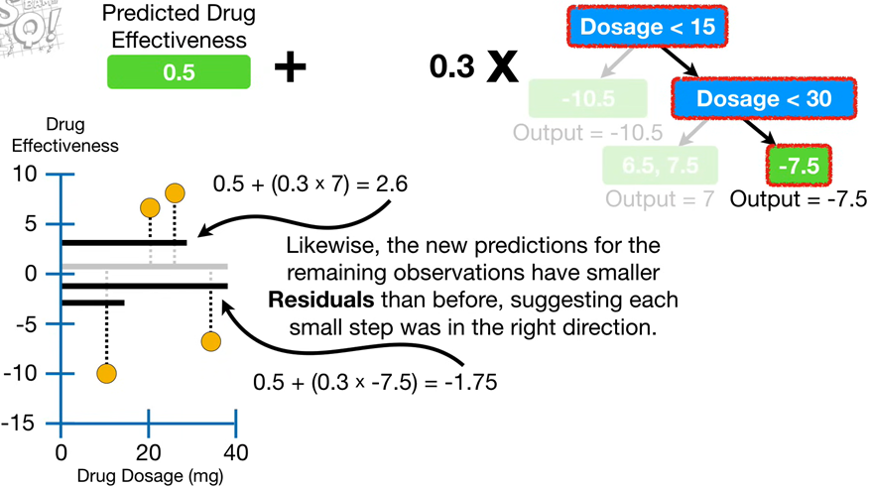
XGBoost – расчёт остатков для обучения следующего дерева
Notes:
Наконец делаем расчёт остатков по построенному дереву. Начальный прогноз + лр * выход дерева. Если посмотрим визуально на результат, увидим, что остатки стали меньше и мы сделали шаг в правильном направлении.

Slide 30
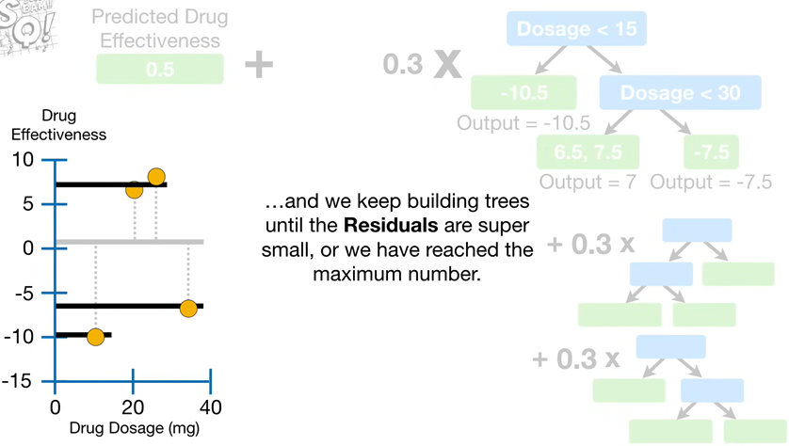
XGBoost – и так далее и так далее…
Notes:
И также продолжаем строить деревья, пока не закончится количество итераций или остатки не станут слишком маленькими.

Slide 31
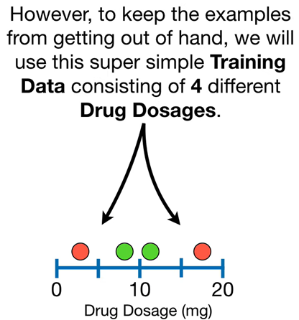


XGBoost – начальное предсказание (классификация)
Расчёт Similarity Score
Notes:
Теперь рассмотрим случай классификации. Те же самые данные. Сим скор тут рассчитывается чуть чуть по другому. Здесь добавляется предыдущая вероятность в знаменатель. В качестве базового предикта также ставим 0.5.

Slide 32


XGBoost – построение дерева
Notes:
Начинаем перебирать пороги. Первый порог 15. Также посчитаем сим скор. При построении первого дерева предыдущей вероятностью будет являться базовый предикт равный 0.5. Лямбду также занулим для простоты расчёта.

Slide 33



XGBoost – построение дерева
Notes:
Перебрав все пороги, выяснится что первый порог по 15 оказался наилучшим разделением. Эффективность порогов также считается через гэин. Потом разбиваем ещё один лист и получаем порог по 5.

Slide 34


XGBoost – срезы по листам через min_child_weight
Cover =
Расчёт Cover для регрессии
Notes:
Min_child_weight здесь – минимальное количество остатков, допустимое в листе. Кавэр и min_child_weight синонимы в данном контексте. Кавэр для классификации расчитывается с помощью предыдущих вероятностей. В то время как в регрессии кавэр равен количеству остатков.

Slide 35



XGBoost – срезы по листам через min_child_weight
Notes:
Посчитаем кавэр для одного листа и получим 0.25. Поскольку по дефолту кавэр равен 1. То мы уберём этот лист. Рассчитаем для листа с 3 остатками кавэр и получим 0.75. Значит и этот лист мы убираем и также убираем корень. При таком варианте, дерево полностью убирается, это вариант экстремального прунинга, когда мы убираем всё дерево. Чтобы и дальше строить деревья, здесь условимся, что мы поставили кавэр равный нулю. Другими словами, мы ставим min_child_weight гиперпараметр в нуль.

Slide 36



XGBoost – срезы по листам через Tree pruning
Notes:
Перейдём к прунингу через гамму. Здесь работает всё также. Чтобы оставить разделение, нам нужно получить положительную разницу между гэином и гаммой. Представим теперь, что лямбда при расчёте сим скора будет равна единице. Тогда увидим, что гэин уменьшился по сравнению с деревом слева. Тем самым увеливая лямбду, мы будем чаще делать прунинг и регулировать таким образом переобучение.

Slide 37



XGBoost – расчёт выходов дерева
Notes:
Расчёт выходов листов тут иной, нежели в регрессии, где берётся просто среднее. К примеру для листа со значением -0.5 выход будет -2. Предыдущая вероятность здесь также будет являться базовым предиктом.

Slide 38


XGBoost – расчёт новых остатков для обучения следующего дерева
Notes:
Наконец сделаем расчёт новых остатков для обучения следующего дерева. Прогоним базовый предикт через логарифм шансов.

Slide 39



XGBoost – расчёт новых остатков для обучения следующего дерева
Notes:
Также получили логарифм шансов из дерева, умножили и сложили все цифры, получили -0.6. Затем это число переведём в вероятность. И получим вероятность равную 0.35.

Slide 40

XGBoost – и так далее и так далее…
Notes:
После получения остатков снова обучаем дерево и так по кругу. Будем строить деревья пока не закончится количество итераций или остатки модели не станут слишком маленькими.

Slide 41
LightGBM – вторая модификация бустинга (январь 2017)
Leaf-wise tree growth
Histogram-based splitting
Gradient-based One-Side Sampling
Exclusive Feature Bundling
Notes:
Теперь расскажу про вторую модификацию бустинга – LightGBM. Появился он в 2017 году. Выпустила его команда Microsoft Research. Пока искал информацию – не нашёл такого же подробного гайда на LightGBM, как на другие бустинги. Поэтому расскажу о его новшествах в общем смысле. Leaf-wise подход к построению дерева, более оптимальный поиск сплита через гистограммы, акцент внимания на самых сложных для обучения сэмплах, оптимизация по памяти через объединение почти пустых фичей в одну.

Slide 42

LightGBM – Leaf-wise подход к построению дерева
Переход на уровень ниже, только после разделения всех листов уровня
Плюсы:
Быстрая сходимость на больших датасетах
Минусы:
- Риск переобучения на мелких датасетах
Notes:
В отличии от классического бустинга и XGBoost, LightGBM использует leaf-wise подход к построению дерева. То есть он делит листья, основываясь на максимальном гэине. Таким образом получаются деревья с разной длиной веток. Из плюсов такого подхода: быстрее сходимость алгоритма на больших датасетах, как недостаток – риск оверфиттинга на мелких датасетах. В то время как в depth-wise подходе идёт разделение всех получившихся листов и переход на следующий уровень осуществляется только после того, как все возможные листы разделились. То есть деревья получаются с одинаковыми ветками.

Slide 43

LightGBM – Histogram-based splitting
Сумма остатков (градиентов)
На сегодняшний день есть почти в любых бустингах
Notes:
Идея тут крайне проста. В классических исполнениях бустинга перебираются абсолютно все возможные пороги для признака. То есть все средние значения между сэмплами. Авторы предложили другой подход: почему бы не сгруппировать по бинам все возможные значения признака. Высота бинов в данном случае определяется суммой остатков, которые попали в этот бин. И потом просто пробежаться по границам получившихся бинов. Получается что вместо того, чтобы явно бежать по всем возможным сплитам, мы берём только границы бинов. Таким образом получается что пробегается кратно меньше все возможных сплитов, значит сильно ускоряется обучение.

Slide 44

LightGBM – GOSS (Gradient-based One-Side Sampling)
Notes:
Тоже довольно понятный механизм – будем фокусироваться в предсказании наиболее сложных сэмплов. То есть мы делаем первоначальный предикт, получаем остатки (в данном случае градиенты), сортируем эти градиенты. Берём к примеру топ 20% самых высоких градиентов и 10% градиентов из оставшихся 80%. Эти цифры 20, 10, 80 здесь просто как пример. Можно взять абсолютно любую процентовку. Таким образом модель ещё больше сокращает количество все возможных данных и соответственно сплитов. Довольно серьёзная экономия памяти.

Slide 45

LightGBM – EFB (Exclusive Feature Bundling)
Notes:
Наконец последнее новшество – EFB направлен также на сокращение памяти. Он объединяет мало информативные признаки в один. Самый простой пример – это объединение OHE признаков в один, получается своего рода Label Encoding. Однако есть и более сложные случаи, когда признаки не взаимо исключают друг друга полностью, а просто содержат много нулей. Разберём пример. Для каждого признака присваивается offset, который равен максимальному значению признака. Тогда в комбинирующем признаке у нас получится признак А + признак Б умноженный на offset. (Описать пример).

Slide 46

LightGBM – EFB (Exclusive Feature Bundling)
Notes:
Это же будет работать и когда признаков больше двух. Видим, оффсет для признака Б это максимум признака А + 1. Оффсет для признака Ц это максимум признака А + 1 умноженный на максимум признака Б + 1. И так далее, мы можем сколько угодно признаков запихать в один.

Slide 47
CatBoost – третья модификация бустинга (июль 2017)
Ordered Target Encoding
Symmetric trees
Ordered Boosting
Notes:
Наконец 3 модификация бустинга – CatBoost, был выпущен тоже в 2017 году, хотя и на полгода позже LightGBM. Были представлены следующие новшества: Ordered Target Encoding, симметричные деревья и упорядоченный бустинг. Обо всём по порядку.

Slide 48


CatBoost – «биннинг» целевой переменной (регрессия)
Notes:
Начнём с того, что прежде чем посчитать регрессию. Делается так называемый «биннинг» целевой переменной. Это нужно, чтобы закодировать категориальные переменные.

Slide 49

CatBoost – перемешиваем тренировочные данные
Notes:
Всё начинается с того, что CatBoost перемешивает тренировочные данные. И делает он это каждый раз при построении нового дерева и перед тем, как сделать начальный прогноз. Далее идёт кодирование категориальных признаков, на этом нужно остановиться подробнее.

Slide 50


CatBoost – применение Ordered Target Encoding
Notes:
Разберём OTE. Тут немного другие данные, задача классификация. Но смысл тот же, у нас вместо бинов непрерывного признака будут классы. И так вот формула, как кодируются значения. N это количество строк, которые уже были ранее и имеют одинаковое значение с текущей строкой. Грубо говоря, сколько раз мы видели такое же значение ранее. OptionCount – количество раз, когда мы видели такое же значение категориальной переменной И при этом целевая переменная равна единице.

Slide 51


CatBoost – применение Ordered Target Encoding
Notes:
Соответственно мы просто подставляем числа. (объяснение первой-третьей строк)

Slide 52


CatBoost – применение Ordered Target Encoding
Notes:
С 4 строки уже интереснее. Мы уже один раз видели строку с таким значением, при этом целевая переменная там была равна единице. Соответственно в OptionCount мы ставим 1. Также в n мы ставим 1, потому что ранее мы видели строку с таким же значением признака.

Slide 53


CatBoost – применение Ordered Target Encoding
Notes:
Смотрим на 6 строку. В OptionCount теперь мы ставим 2, потому что ранее мы видели 2 строки с таким же значением признака и при этом целевая переменная там была равна единице. В n мы ставим также 2, потому что ранее видели 2 строки с таким же значением. Ну и наконец последняя строка. Здесь в OptionCount мы поставим 1, потому что только одна из предыдущих строк имела значение в единицу в целевой переменной. Ну и в n мы поставим 2, потому что ранее видели 2 строки, где переменная принимала похожее значение.

Slide 54

CatBoost – начальное предсказание
Notes:
Вернёмся к нашим исходным данным, после OTE, у нас получится так. В качестве начального предикта CatBoost всегда ставит 0, вне зависимости от типа задачи. Мы получили остатки и можем начать построение дерева.

Slide 55


CatBoost – построение дерева
Notes:
С самого начала происходит сортировка признака, по которому будет делаться разделение. Здесь получилось для проверки 2 порога. Затем кэтбуст делает инициализацию выходов листа при первом разделении. Это важно, далее будет понятно, зачем это делается.

Slide 56


CatBoost – построение дерева
Notes:
Добавим тут колонку выход листа. У нас пошло первое наблюдение. Остаток получился 1.81 и выход листа 0. Сразу после этого мы обновляем выход листа, в данном случае он является просто средним всех данных, которые попали в лист.

Slide 57


CatBoost – построение дерева
Notes:
Переходим ко 2 строке, остаток получился 1.56, в то время как выход листа стал 1.81, то есть прошлое значение, которое было выходом листа. Потом после добавления второй строки мы снова обновляем среднее листа и оно стало равно 1.69. Далее переходим к 3 строке, здесь остаток равен 1.77 и выход листа 0, потому что пока что в этом листе ничего не было. Потом выход левого листа у нас станет 1.77.

Slide 58


CatBoost – построение дерева (упорядоченный бустинг)
Notes:
Переходим к 4 строке, остаток равен 1.32 и выход листа всё ещё равен 1.69, затем он обновляется в значением 1.56. Наконец последняя строка, остаток равен 1.64, записываем прошлый выход листа как 1.56 и затем обновляем выход листа и он становится 1.58.
Такой механизм называется упорядоченный бустинг, когда кэтбуст воспринимает данные так, как будто они приходят последовательно и этот порядок много значит.

Slide 59


CatBoost – построение дерева
Notes:
Наконец, чтобы рассчитать эффективность порога, применяется метрика косинусного расстояния. Формула предельна проста и понятно, берём остатки и берём выходы листов и считаем это расстояние.

Slide 60

CatBoost – построение дерева
Notes:
И для порога 0.04 у нас получилось косинусное расстояние равное 0.71.

Slide 61


CatBoost – построение дерева
Notes:
Теперь проделаем всё то же самое, что мы делали для прошлого порога, только теперь порог равен 0.29.

Slide 62


CatBoost – построение дерева
Notes:
Для второго порога косинусное расстояние получилось больше, значит он лучше разделил данные и мы выбираем его, как основной. Ещё небольшое примечание: вы могли заметить, что у нас есть места, где выходы листов равны нулю, на практике кэтбуст просто пропускает первые строки, чтобы не считать лишний раз нули.

Slide 63


CatBoost – расчёт новых остатков
Notes:
Наконец после построения дерева, сделаем расчёт новых предиктов. Формула практически такая же, как и в других бустингах. Начальный прогноз складываем с выходом дерева, помноженным на lr.

Slide 64

CatBoost – расчёт новых остатков
Notes:
Рассчитаем остатки и получим нечто новое. Видно как остатки стали чуть чуть меньше и мы сделали шаг в прогнозе в нужном направлении, мы сдвинулись с нуля, по крайней мере в некоторых сэмплах.

Slide 65

CatBoost – построение нового дерева на остатках
Notes:
Теперь мы построим новое дерево, прежде всего мы перемешаем тренировочные данные, вернём те самые бины, которые мы считали в самом начале и снова сделаем OTE.

Slide 66

CatBoost – построение симметричных деревьев
Не нужно держать в памяти информацию о предыдущих вопросах
Можно задать все вопросы дереву в одной векторной операции
Notes:
Ещё одно важное уточнение. Кэтбуст строит симметричные деревья. И вот казалось бы если взять дерево и симметричное дерево, то это как тупой и ещё тупее. Но несмотря на свою простоту, много таких деревьях внутри бустинга, это крайне сильная штука. Во первых когда у нас один и тот же вопрос на каждом уровне дерева, нам не нужно держать в памяти цепочку вопросов, мы просто спускаемся вниз и задаём одни и те же вопросы. Таким образом происходит экономия памяти и ускоряется алгоритм, за счёт того, что можно задать все вопросы дереву в одной векторной операции.

Slide 67

CatBoost – и так далее и так далее…
Не нашёл случай CatBoost для классификации, но примерно также как и в обычном бустинге.
Notes:
И так мы продолжаем строить деревья, пока не закончится количество итераций или остатки не станут слишком маленькими.
Вот ещё что стоит отметить, не нашёл такого подробного описания про классификацию, но строиться это всё похожим образом как в обычном бустинге.

Slide 68

Выводы по бустингам
User cases:
XGBoost – мелкие и средние датасеты (до 1млн строк), тщательный подбор гиперпараметров (более тонкая настройка, чем в других бустингах)
LightGBM – большие датасеты(более 1млн строк) и/или много признаков(1000+), нужно быстрое обучение, есть ограничения по вычислительным ресурсам
CatBoost – много категориальных данных,
минимальный препроцессинг, устойчивость к переобучению на мелких датасетах, использование на датасетах любых размеров
Notes:
Ну и юзер кейсы, когда и что используем.

Slide 69

udv.group
Чудиновских Николай
Младший Исследователь

